Slide 1
โครงงานวิชา โปรเจ็ค 1
ชื่อภาษาไทย : ป้ายบอกทาง
ชื่อภาษาอังกฤษ : Talking Sign

Slide 2
นักศึกษาผู้รับผิดชอบโครงงาน
1.นายนิติกร ปะตาทายัง รหัส 43010221
2.นายเอกฤกษ์ ถิรกิจพงศ์ รหัส 43010559

Slide 3
หลักการและเหตุผล
ในปัจจุบันได้มีการอำนวยความสะดวกแก่ผู้มีปัญหาทางสายตา (มองไม่เห็น) ไปในที่ต่างๆที่ไม่คุ้นเคยได้ ตั้งแต่การปูอิฐทางเดินที่มีลักษณะเฉพาะ ที่สามารถใช้ไม้เท้านำทางได้ หรือได้มีการพัฒนาระบบตรวจจับวัตถุขวางกั้น ที่อยู่ในทิศทางผ่านเพื่อเตือนให้ผู้ใช้สามารถทราบคร่าวๆว่ามีวัตถุขวางกั้นโดยอาศัยหลักการสะท้อนคลื่นเหนือเสียง เป็นต้น

Slide 4
หลักการและเหตุผล
อีกแนวคิดหนึ่งในการช่วยเหลือให้ผู้พิการทางสายตาสามารถเดินทางไปยังตำแหน่งต่างๆได้ถูกต้องก็คือ การใช้ป้ายบอกทางอินฟราเรด ซึ่งชื่อภาษาอังกฤษของอุปกรณ์ชุดนี้เรียกว่า “Talking sign” ซึ่งอาศัยคลื่นอินฟราเรด(Infrared) เพื่อส่งข้อมูลจากเครื่องส่งไปสู่เครื่องรับที่อยู่กับผู้พิการทางสายตา

Slide 5
จุดประสงค์ของโครงงาน
- จุดประสงค์หลัก เพื่อให้บุคคลที่พิการทางสายตา(ไม่สามารถมองเห็นได้) สามารถรับรู้ตำแหน่งของสถานที่ และสามารถรับรู้เส้นทางว่าสามารถที่จะเดินไปในทางไหนได้ เช่น เลี้ยวซ้าย เลี้ยวขวา เป็นต้น
- จุดประสงค์ทางการศึกษา เพื่อให้นักศึกษาเข้าในหลักการของคลื่นอินฟราเรด(Infrared) และรู้จักการนำไอซี (Integrate Circuit) มาใช้ให้เกิดประโยชน์จริงได้

Slide 6
ลักษณะการทำงานของป้ายบอกทางอินฟราเรด(Talking sign)

Slide 7
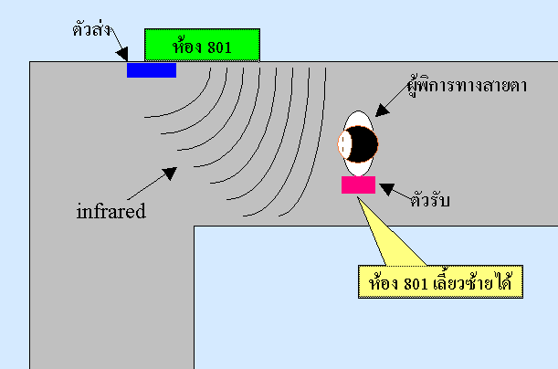

Slide 8
ทฤษฎีและหลักการเกี่ยวกับอินฟราเรด(Infrared)

Slide 9
อินฟราเรด(Infrared)
อินฟราเรดมีความยาวคลื่นตั้งแต่ 0.7 ไมโครเมตร ถึง 1000 ไมโครเมตร ซึ่งมีคุณสมบัติคร่าวๆคือ เดินทางเป็นเส้นตรง ไม่สามารถทะลุผ่านโลหะเว้นแต่จะบางมาก แต่สามารถผ่านผลึกหลายๆอย่าง พลาสติก และอากาศธาตุได้ ( เช่น บรรยากาศของโลก )

Slide 10
ข้อดีของอินฟราเรด(Infrared)
- สามารถควบคุมได้ง่าย แน่นอนกว่า โดยเฉพาะในระยะใกล้ ผนังปิด เช่น ในห้องนอนภายในบ้าน
- การถูกรบกวนจากอุปกรณ์อื่นเกิดขึ้นได้ยากกว่าคลื่นวิทยุ และสะดวกในการออกแบบวงจร

Slide 11
ส่วนประกอบของ
Talking Sign

Slide 12
ภาคส่ง
วงจรเข้ารหัส
วงจรมอดูเลทสัญญาณ
วงจรขับสัญญาณ

Slide 13
ภาครับ
Demodulate
วงจรถอดรหัส
โมดูลรับ Infrared
วงจรควบคุม
ไปภาคขับเสียง

Slide 14
ภาคขับเสียง
สัญญาณ
วงจรควบคุมและเปล่งสัญญาณเสียง
มาจากภาครับ
หูฟัง

Slide 15
การออกแบบวงจร

Slide 16
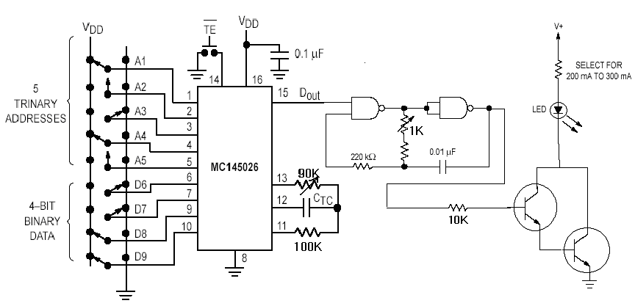
วงจรภาคส่ง
วงจรมอดูเลท
วงจรเข้ารหัส
วงจรขับสัญญาณ

Slide 17
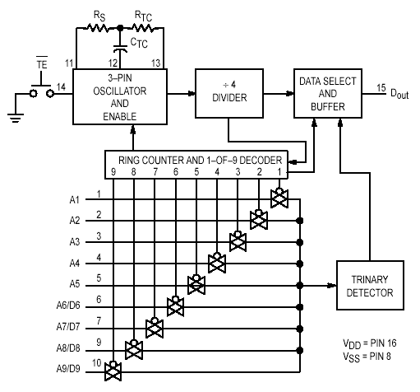
วงจรเข้ารหัส MC145026

Slide 18
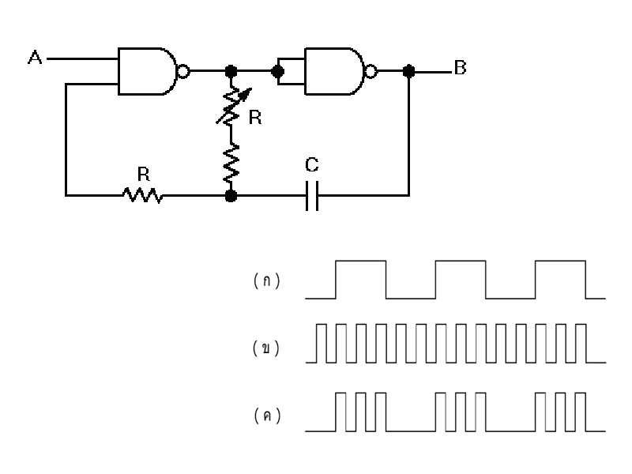
วงจรมอดูเลท(modulate)

Slide 19
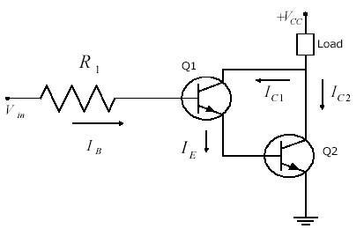
วงจรขับสัญญาณ

Slide 20
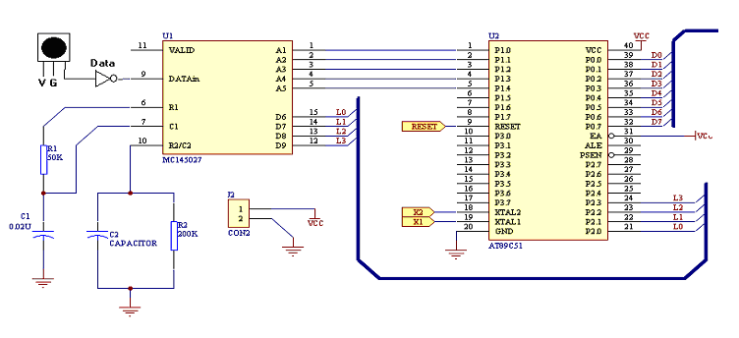
วงจรภาครับ
ส่วน Demodulate
ส่วนการถอดรหัส
ส่วนควบคุม

Slide 21
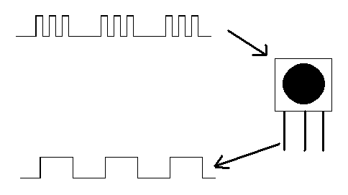
ส่วนดีมอดูเลท(Demodulate)
คลื่นอินฟราเรด
สัญญาณที่มาจากภาคส่ง 38 kHz
สัญญาณที่ได้

Slide 22
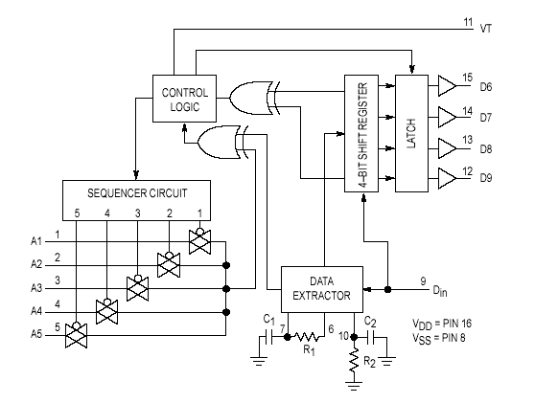
ส่วนการถอดรหัส(Decoder)

Slide 23
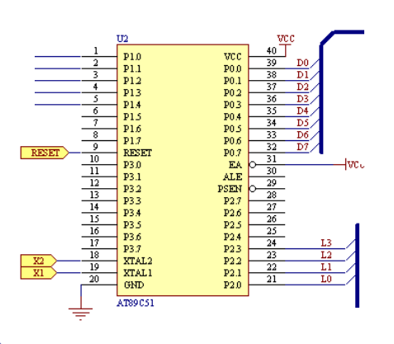
ภาคการควบคุม

Slide 24
วงจรภาคขับเสียง
วงจรในภาคขับเสียงนั้นเราจะใช้ไอซี(Integrate Circuit) ที่สามารถเก็บบันทึกเสียงได้ และต้องสามารถอ้างอิงถึงเสียงนั้นๆได้โดยการอ้างแอดเดรสของเสียงได้ ซึ่งมีไอซีหลายรุ่นให้เลือก และทางผู้รับผิดชอบโครงงานจะทำการพัฒนาต่อไปในภาคเรียนที่ 2
วงจรเข้ารหัส
วงจรขับสัญญาณ

Slide 25
ผลการทดลอง

Slide 26
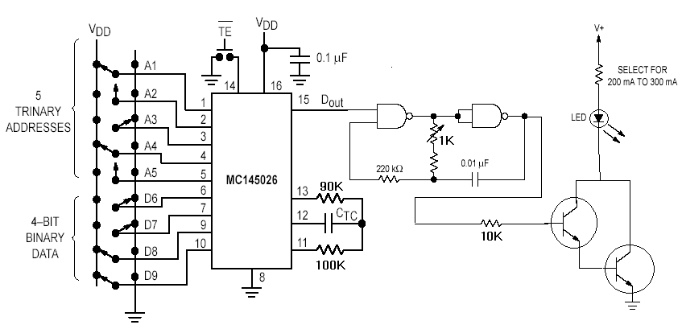
ผลการทดลอง

Slide 27
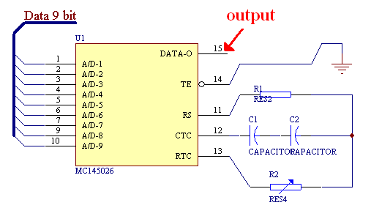
MC 145026

Slide 28
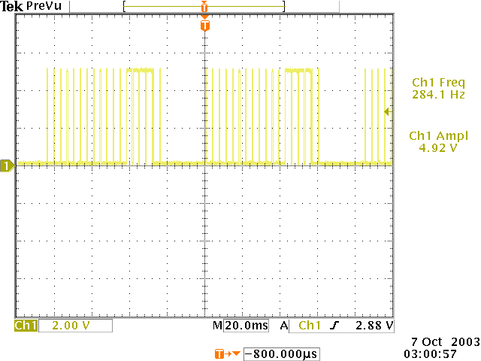
สัญญาณที่ได้ (Output)
ch1 คือสัญญาณ output ที่ผ่านวงจร mc145026

Slide 29
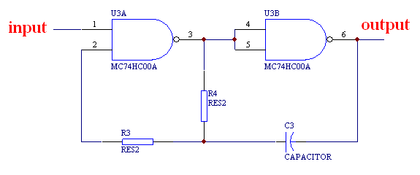
วงจร Modulate

Slide 30
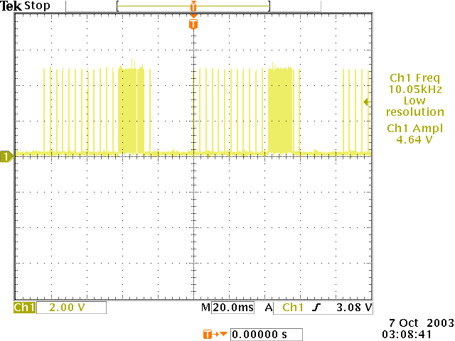
สัญญาณที่ได้ (Output)
ch1 คือสัญญาณ output ที่ผ่านวงจรModulate

Slide 31
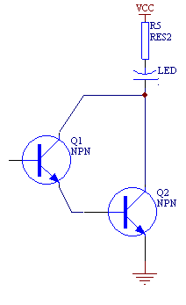
วงจร Darlington

Slide 32
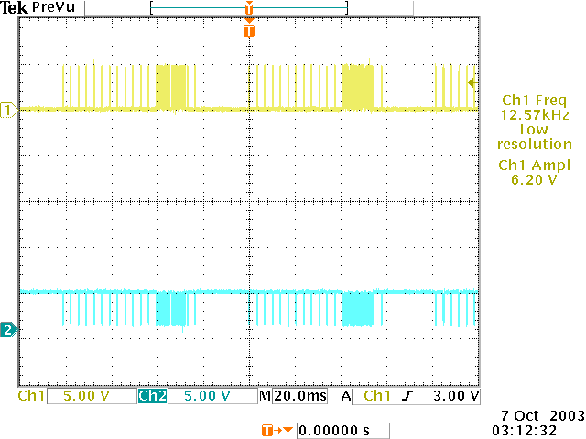
สัญญาณ (output) ที่ผ่านวงจร Darlington เปรียบเทียบกับสัญญาณที่ผ่านวงจร Modulate
ch1 คือสัญญาณ output ที่ผ่านวงจร Modulate
ch2 คือสัญญาณที่ผ่านวงจร Darlington

Slide 33
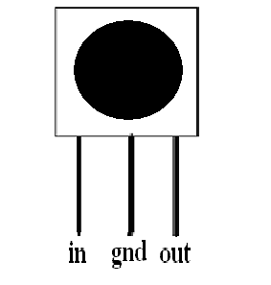
ส่วน Modulate

Slide 34
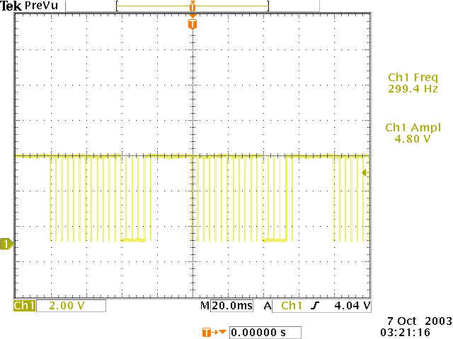
สัญญาณจากขา Output ของโมดูลตัวรับอินฟราเรด
ch1 คือสัญญาณที่ Demodulate ออกมา

Slide 35
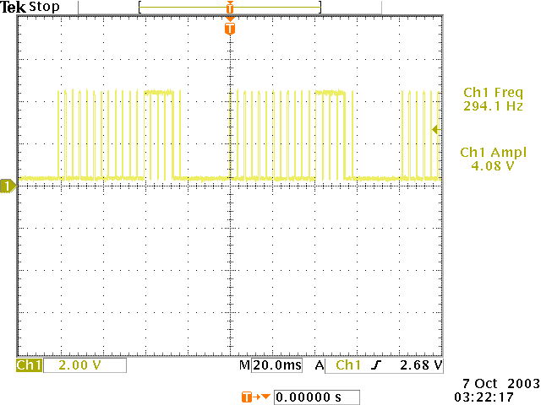
สัญญาณ (output) ที่ผ่าน Inverter
ch1 คือสัญญาณที่ ออกมาจาก Inverter

Slide 36
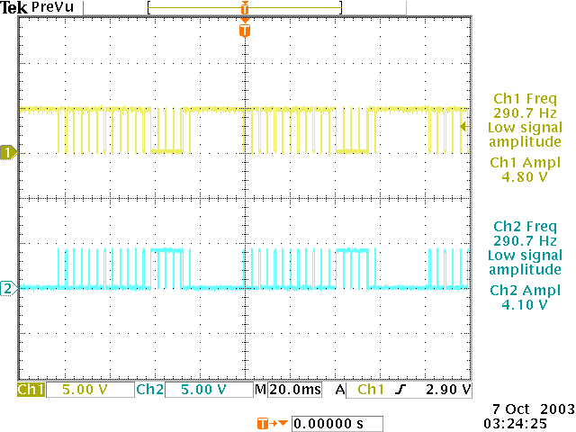
สัญญาณ (output) ที่ได้เปรียบเทียบระหว่าง
วงจรภาคส่งและภาครับ
ch1 คือสัญญาณ output ที่ผ่านวงจร Modulate ch2 คือสัญญาณที่ผ่าน Inverter

Slide 37
สรุปผลการทดลอง

Slide 38
สรุปผลการทดลอง
การทำงานของวงจร
จากผลการทดลอง จะพบว่าภาคส่งสามารถส่งข้อมูลออกไปได้ในระยะทางที่น่าพอใจ คือได้ระยะเกินกว่าระยะ 5 เมตร แต่สัญญาณจะไม่แรงมากเมื่อระยะเพิ่มขึ้นเพราะผลงานนี้ไม่ต้องการระยะที่มากเกินไป และในการทดลองยังได้ตรวจสอบการรับ–ส่ง พบว่าสามารถส่งข้อมูลได้โดยที่ไม่ต้องให้การรับ–ส่ง อยู่ในระนาบเดียวกันโดยสามารถที่จะรับ-ส่งในระนาบที่ต่างกันได้เพราะเมื่อรับสัญญาณมา ตัว Demodulate จะแปลงสัญญาณที่กำลังต่ำได้และมันยังสามารถแปลงให้สัญญาณที่รับมามีค่า 5 โวลต์ได้ โดยเมื่อพิจารณาผลการทดลองให้ผลเป็นที่น่าพอใจ

Slide 39
สรุปผลการทดลอง
การพัฒนา
เมื่อการรับ – ส่ง Infrared ไม่มีปัญหาจึงทำให้สามารถนำสัญญาณที่ได้มานำไปใช้ประโยชน์ต่อไปได้ ซึ่งในที่นี้จะมีการนำสัญญาณที่ได้มาไปทำการอ้าง Address เพื่อทำกาหารค่าตำแหน่งที่เก็บเสียงเพื่อให้สามารถบอกได้ว่าเป็นสถานที่ใดที่ได้รับสัญญาณ Infrared มา ซึ่งจะทำการพัฒนาต่อไป

Slide 40
สรุปผลการทดลอง
สิ่งที่ต้องระวัง
ในวงจรของตัวรับและตัวส่งจะต้องทำการปรับค่าความถี่เพื่อให้ภาคส่งและภาครับสามารถที่จะส่งสัญญาณถึงกันได้และยังต้องปรับ Clock ของ IC mc145026 และ IC mc145027 ให้มีค่าที่ตรงกับด้วยเพื่อให้ข้อมูลที่ได้รับมามีความถูกต้อง และต้องทำให้หลอด Led ส่งสัญญาณได้อย่างต่อเนื่องโดยหลอดไม่ขาดง่ายเกินไป จึงต้องระวังให้กระแสที่ผ่านหลอด Led ไม่มากเกินกว่าที่หลอดจะรับได้ ทำให้ลดความร้อนของหลอดลดลง

Slide 41
สรุปผลการทดลอง
ปัญหาและการแก้ไข
การส่งสัญญาณส่งได้ในระยะที่สั้นเกินไป
แก้โดย ใช้วงจร Darlington เพื่อเพิ่มกระแสให้มากขึ้น
การใช้วงจร Darlington ทำให้สัญญาณที่ได้มีการกลับ
Phase ค่า Address จึงเปลี่ยนไป ทำให้รับค่าไม่ได้
แก้โดย ใช้ Inverter เข้ามาเพื่อกลับ Phase ให้เป็น
เหมือนเดิม

Slide 42
คำถาม?

